Slide 1
L’Office suédois des pensions

Slide 2
Comptes Notionnels en Suède
Comment est-ce que ça marche et quelques expériences

Slide 3
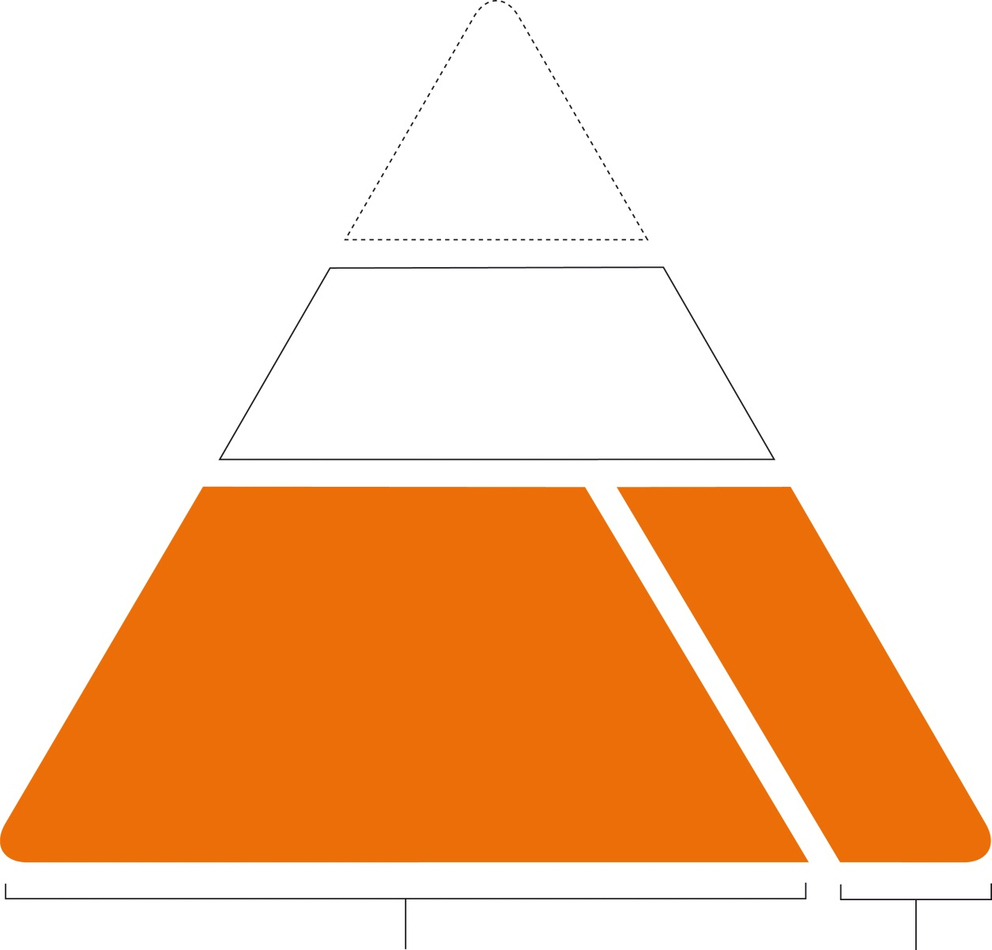
La structure générale des retraites contributives en Suède
Comptes privés « pilier 3 »
Le droit de déduire les cotisations de l'impôt sur le revenu
a été complètement supprimé à partir de 2016
Comptes complémentaires,
accords collectifs « pilier 2 »
Législation, pension
universelle « pilier 1 »
Inkomstpension
Premium Pension
Système comptes
notionnels, « cotisation
définie par répartition »
Système comptes capitalisés,
« cotisation définie par
capitalisation »

Slide 4
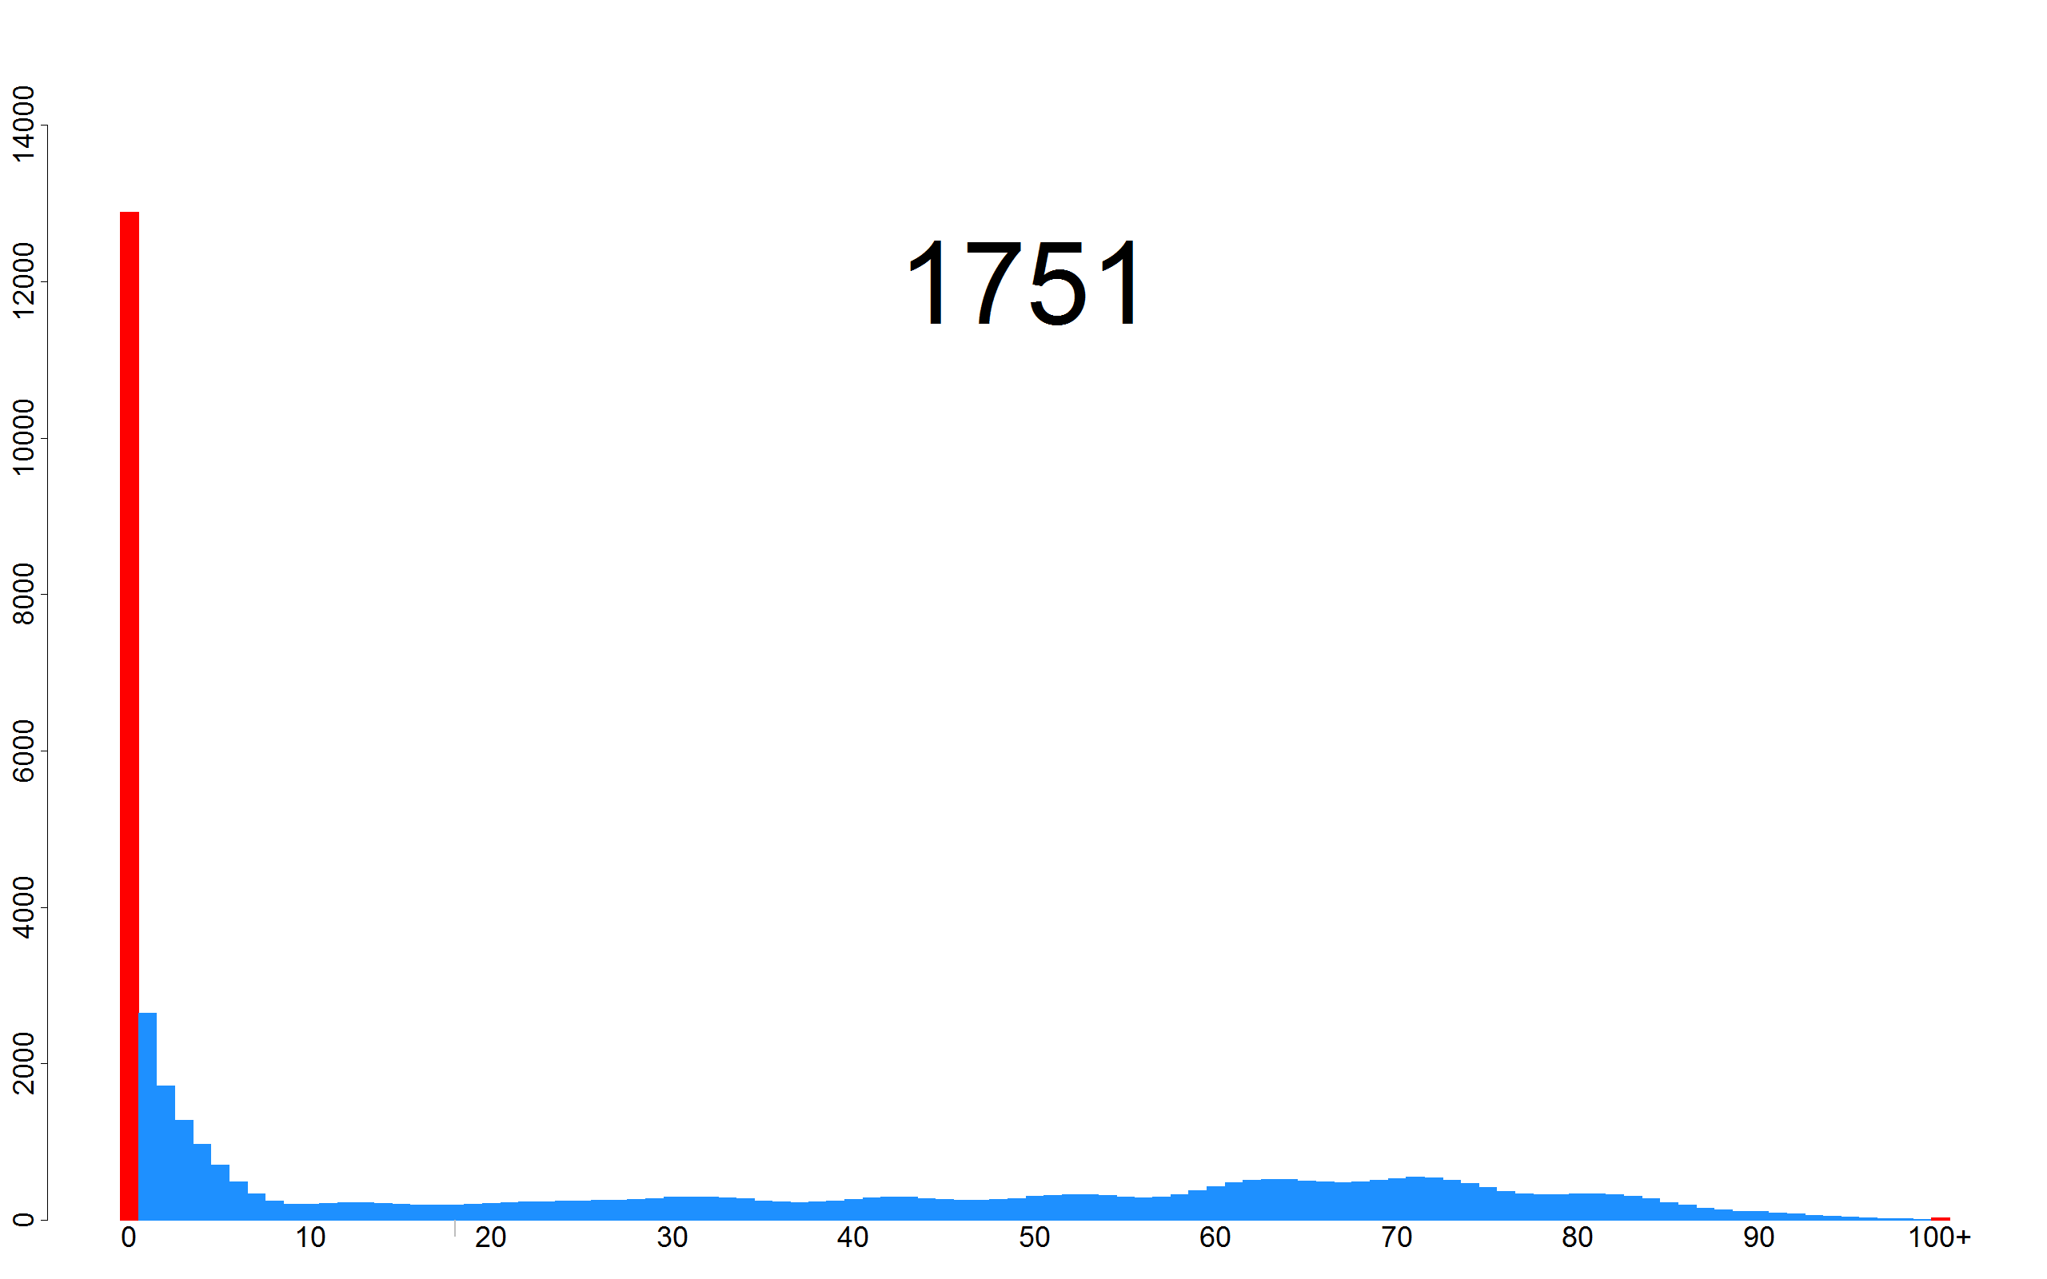
Rapport décès/âge en Suède 1751-2011
Âge
Source: Human Mortality Database. University of California, Berkeley (USA), and Max Planck Institute for Demographic Research (Germany), SCB.

Slide 5
Rapport décès/âge en Suède 1751-2110
Âge
Source: Statistics Sweden

Slide 6
Projection de l’espérance de vie à l’âge de 65 ans établie en 1991 et espérance de vie réelle
Espérance de vie restante, ans
Réel
Prognos
Projection en 1991/1994
Projection de l’espérance de vie à l’âge de 65 ans établie en 2015
Année | 2015 | 2020 | 2025 | 2030 | 2035 | 2040 | 2045 | 2050 | 2100
Espérance, ans | 20,2 | 20,7 | 21,3 | 21,8 | 22,3 | 22,8 | 23,2 | 23,7 | 27,3

Slide 7
Le nouveau système en quelques questions
A
...le principe d'un régime de retraite financièrement
autorégulateur est-il compatible avec les exigences
du combat en politique ?
B
...ce régime, va entraîner des versements de retraites
variables, comment les électeurs et le monde politique
vont-ils réagir à cette instabilité ?
C
...est-ce que les nouvelles incitations à travailler plus longtemps sont véritablement efficaces ?
D
...quelles seront les réponses apportées par les régimes de
retraites complémentaires et privées ?
Ces réponses vont-elles concrétiser les effets
souhaités de la réforme ou les empêcher de se réaliser ?

Slide 8
suite…
E
...l'introduction des fonds de pensions individuels
au sein de l'assurance obligatoire est-elle une bonne idée ?
F
...l'abolition (partielle) du principe de l’âge légal de la retraite à la
place d’une prorogation de l'âge légal de retraite ?
G
...les assurés et les législateurs comprendront-ils le régime.
L’ apprécieront-ils ?

Slide 9
Le processus de la réforme – une longue histoire
1998
Vote de
la loi du
nouveau
régime de
retraite
2001
Vote de
la loi du
mécanisme
d'équilibrage
automatique
1994
1994
Vote du
Parlement
sur les
principes
de la réforme
1991
Une commission
de réflexion
est mise en
place
1992
Esquisse
d’un
nouveau
régime
2000
« Début » de
la Premium
Pension
1990
1991
1994
1998
2001
2003
2003 versements des
pensions calculées selon
le nouveau régime
Gouvernement
Socialiste
Gouvernement
Centre-droit
Gouvernement
Socialiste
Notes:
E
Two different government – set up a new draft in 94 parliament adopts principles of a new pension plan.
98 main legislation of the new pension plan – individuals can earn pension credits from 95.

Slide 10
Objectifs de la réforme suédoise
A
Obtenir un équilibre financier absolu,
taux de cotisation fixe indépendant de l’économie
B
Obtenir un consensus entre les partis (équilibre politique)
C
Assurer une meilleure transparence du système et
une meilleur divulgation des informations relatives aux
pensions
D
Une meilleure équité entre les générations
E
Garantir une pension minimum similaire à
l’ancien système

Slide 11
Quelques principes de la réforme
Assure un seul risque – une longue vie. Les pensions de veuvage et d’invalidité sont donc séparées des retraites.
Toutes les cotisations versées sont prises en compte dans le calcul de la pension. (Sans cotisations aucune pension n’est perçue à l’exception de la pension garantie –universelle-, de l’allocation logement …).
La redistribution devrait être explicite.
L’indexation se fait en fonction de l’évolution du salaire moyen (Sauf en cas de recours au mécanisme automatique « d’équilibrage »).
Le montant de la retraite est calculé en fonction de l’espérance de vie actuelle.
Une partie (14 % des cotisations) sont épargnées sur des comptes capitalisés.

Slide 12
Transition assez rapide
La transition de l’ancien au nouveau système commença lors des premiers départ à la retraite de la cohorte née en 1935, qui eut 59 ans en 1994. Ce groupe a été crédité « rétroactivement » : 5 % de leur retraite perçue (et à venir) fut calculé selon les nouvelles règles et 95 % selon « les anciennes » règles.
Le pourcentage d’application des nouvelles règles fut augmenté de 5% par année de naissance. Le calcul des retraites de la cohorte née en 1936 se fit donc pour 10 % selon les nouvelles règles et pour 90 % selon « les anciennes » règles.
Les assurés nés en 1954 et après voit donc leur retraite calculé à 100% selon les nouvelles règles.
Du fait de divers retards dans le processus d’application du nouveau système, les cotisants nés en 1935, 1936 et 1937 ne se sont pas vus appliqués les nouvelles règles. De ce fait, la cohorte de 1938 fut la première a bénéficié à 20 % du nouveau système (80% restant déterminé par l’ancien)
Une règle spéciale visant à prévenir ou du moins à réduire les effets rétroactifs du changement fut mise en place. Si les cotisations versées jusqu’en 1994 au sein de l’ancien système implique le versement d’une pension plus élevée que celle devant être perçue au sein du nouveau système, une dérogation permet de payer cette pension plus élevée au cotisant.

Slide 13
Un menu à quatre options
100 %
Régime
par
répartition
Régime
par
capita-
lisation
Régime à cotisations
définies
Rapport
entre les cotisations
et le crédit retraite,
pour chaque assuré
Régime à prestations définies
0 %
0 %
100%
Le pourcentage de capitalisation

Slide 14
Stratégie de la réforme
Cotisation 16 %
Cotisation 2,5 %
Contribution 16 %
Nouveau régime
par répartition
Régime de
capitalisation
Cotisations
définies
I
II
Prestations
définies
D
S
Ancien
régime par
répartition
G
III
IV
D = pension d’invalidité
S = pension de veuvage
G = minimum garanti
Répartition
Capitalisation

Slide 15
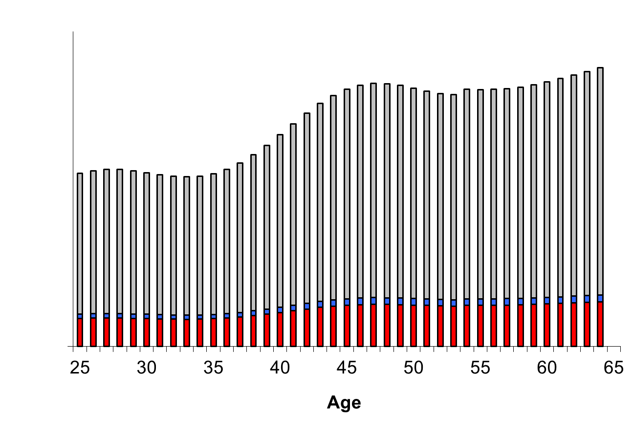
Chaque couronne cotisée correspond au même montant de crédit retraite
Revenu ouvrant droit à une pension
+ Des payments de « solidarité » payés par l’état
Couronnes
2,5 %
Régime par capitalisation
16 %
16 %
Régime par répartition

Slide 16
L’évolution du compte notionnel et le calcul du montant de la retraite versée
Le solde du compte notionnel
en couronnes
L’espérance de vie
à 65 ans
= 20,6
-
Coûts de gestion
Gains
hérités
Le taux d’intérêt
1,6%
Le taux net
d’intérêt
Taux d’intérêt
En fonction de
l’évolution du salaire
moyen
Coefficient de
converison
17
La somme des cotisations
=
LA RETRAITE
25
30
35
40
45
50
55
60
65
70
75
80
Age

Slide 17
L’importance de l’évolution de l’espérance de vie
L’âge de la retraite calculé pour éviter un effet négatif sur le montant des pensions
« nouvel âge de la retraite »
Année de naissance
Estimation des années en tant que retraité basée sur le « nouvel âge
de retraite »
...aura
65 ans
L’espérance
de vie
à 65 ans
1995 82 + 5 mois 65 ans 17 ans + 5 mois
1940 2005 84 + 0 65 + 2 18 + 10
1950 2015 85 + 3 66 + 4 19 + 4
1960 2025 85 + 11 67 + 6 19 + 3
1970 2035 86 + 11 68 + 1 19 + 7
1980 2045 87 + 10 68 + 10 20 + 0
1990 2055 88 + 9 69 + 4 20 + 3

Slide 18
Information individuelle fournie dans l’enveloppe orange, un assuré typique de 44 ans (2017)
Vos comptes de retraite
Montant en couronnes,
1 euro 10 couronnes
Change en 2016
Compte notionnel
Par Capitalisation
Valeur au 31 Décembre 2015
1 078 853
87 226
Nouveau crédit de retraite, cotisé en 2015
52 448
8 195
Réduction, mécanisme d’equlibrage
- 897
-
Gains hérités
768
168
Coûts de gestion
- 357
-1 313
Indexation
49 826
2 333
Valeur au 31 Décembre 2016
1 180 641
226 964

Slide 19
Qui paie les contributions?
Contributions « salaire » | 86 %
Contributions « indépendants » | 2 %
Contributions « l’État: sécurité social »* | 6 %
Contributions « l’État: solidarité »** | 6 %
Total | 100 %
*Contributions de l´État sur tous les paiements de sécurité sociale comme maladie, chômage, parental, etc
**Contributions « spéciales » de l´État pour trois cas spécifique: invalidité, enfants, études universitaires.

Slide 20
Contributions et « droits à la retraite » hommes et femmes, 2016
Les revenus des femmes en % des hommes | 78 %
Le revenu « pension » des femmes en % des hommes (effet du plafond) | 85 %
Le versement au « comptes de pension » des femmes en % des hommes (effet des contributions « solidarité » de l’État) | 92 %

Slide 21
Le nouveau système assure son équilibre économique du fait de :
1
Il n’y a pas de droit à la pension sans cotisation et il n’y a pas de cotisation sans droit à la pension.
2
L’indexation, « les intérêts » sur les sommes cotisées correspond à l’augmentation du salaire moyen.
3
L´augmentation de l’espérance de vie entraîne une diminution des pensions pour chaque tranche d’âge sauf si l’on accepte de prolonger sa vie professionnelle.
4
L’existence des fonds d’équilibrage permet aussi la viabilité financière du système.
5
Le mécanisme d’équilibrage réduit automatiquement le taux d’intérêt des comptes notionnels et des pensions lorsque le passif du système est plus important que l’actif.

Slide 22
La ”valeur” des
cotisations
Fonds
+
Le quotient d’équilibrage
=
La dette
des pensions
Ces calculs ne sont pas effectués à partir d’une simulation, mais sur la base de données concrètes.

Slide 23
Équilibrage - description du concept
Indice
BT>1, taux d'indexation plus élevé
Indice d'équilibre
BT<1, taux d'indexation plus faible
Indice de revenu
Temps

Slide 24
Équilibrage actuel
Taux d'indexation plus élevé
Indice
Indice d'équilibre
Taux d'indexation plus faible
Indice de revenu
Année

Slide 25
La pension garantie
Financée par les impôts
Son montant dépend uniquement de la pension cotisée
Le revenu moyen des actifs 2018 ≈ 6,6 montant de base
4
Célibataire
Marié
3.07
2.72
Pension cotisée
+
Pension garantie en montant de base
2.13
1.90
Pension garantie
Pension cotisée
1
0
1.14
1.26
2.72
3.07
Pension cotisée

Slide 26
Possibilité (ou non) de départs anticipés
Chaque assuré a le droit de prendre sa pension cotisé de l’âge de 61 ans.
MAIS comme la pension est calculée en divisant le solde sur le(s) compte(s) par l'espérance de vie à l'âge de départ à la retraite. Le montant de la pension est réduite « actuairement ». La réduction est importante – comme l’est le « bonus » pour retarder le départ.
Le pension garantie ne compense pas la réduction de la pension cotisée si l’assuré part « tôt » (mais l’allocation de logement peut le faire)
Il est également possible de percevoir une « pension d’invalidité » avant 65 ans si une incapacité de travail est reconnue, en cas d’accident ou de maladie.
Les pensions complémentaire sont parfois utilisées pour faciliter les départs anticipés.

Slide 27
L'écart entre l'âge de la retraite économiquement neutre et l'âge réel de la retraite
Âge
Âge de la retraite « economiquement neutre »
L’âge moyen du départ à la pension
Notes:
Lön 300000
börjar arbeta 23
Tjänstepension SAF-LO, tas ut vid alternativ pensionsålder

Slide 28
L'âge de la retraite ne dit pas tout, l'âge de la retraite se développe positivement
1994
Hommes
Les deux sexes
Femmes
28

Slide 29
Taux de remplacement projeté, pour un «ouvrier moyen» née 1940, 1945, … 2015
65,2
66,3
67,1
67,9
68,4
69,0
69,7
70,1
70,8
Âge de retraite neutre, en fonction de l'espérance de vie projetée
75 %
60 %
Effet de durée de vie
45 %
Ancien
système
Pension complémentaire
« Premium pension »
30 %
Pension garantie
15 %
« Inkomstpension (PAYG) »
Cohorte de naissance et année à 65 ans
Notes:
Lönen för alla årskullar är 320 000 vid 60 års ålder. Slutlönen omkring 343 tkr för de yngre årskullarna.
De börjar arbeta vi 23 års ålder och går i pension vid 65.
X axeln anger årskull och pensionsålder
Övriga antaganden följer prognosstandard förutom inflationen som är satt till noll.
Bilden visar att summan av den allmänna pensionen gradvis sjunker pga livslängdsökningen men att tjänstepensionen (SAF-LO, som har övergått från att vara förmånsbaserat till avgiftsbaserat) har ökat i betydelse och kompenserar för livslängdsökningen fram till födda 1980. Därefter minskas pensionen uttryckt i fasta priser.
Livslängdsökningens effekt i bilden är enbart för den allmänna pensionen och för de yngsta årskullarna utgörs en kompensationsgrad om
Nästan 55 procent (allmänna drygt 40 procent).
Om livslängdsökningen hade uteblivit så fås en total kompensationsgrad om nästan 75 % (60 procent i det allmänna)
Graden av kattmat på bekostnad av oxfile ökar således
Utfallet ovan styrs i hög grad av antaganden. Pensionering vid 65 t.ex. Det är ju full möjligt för det allmänna systemet att arbeta lägre och tjäna in nya pensionsrätter. I de nya avtalen för kommunalt- eller landstingsanställda och för statsanställda likaså men för privat sektor fås inga nya p-rätter efter 65 års ålder.
(Avtalen kan vara uttagna på kortare tid, 5, 10 år och tjänstepensionen som andel av slutlön ökar ….. Men när tiden har gått ut fås ingen tjp…)

Slide 30
Évolution des pensions publiques nouvellement allouées et du revenu moyen des travailleurs depuis 2004
Revenu moyen
Pension publique moyenne

Slide 31
Évolution des pensions totales nouvellement allouées et du revenu moyen des travailleurs depuis 2000
Revenu moyen
Pensions totale moyennes
Source: Statistics Sweden

Slide 32
Les frais d’administration
Les frais d'administration: L’Office des pensions et L’Agence des impôts
 | Millions d’euro | Euro par assuré | En % des paiements
Non-contributif | 48 | - | 1,4%
Comptes notionnels | 85 | 11 | 0,3%
Comptes capitalisés | 60 | 8 | (8,7%)
Total | 193 |  | 0,6%
Coûts de gestion du capital
 | Millions d’euro | Euro par assuré | En % des capitaux
Comptes notionnels* | 238 | 29 | 0,19
Comptes capitalisés | 238 | 33 | 0,28
* Les fonds de réserve représentent environ 15 % de la dette totale du système à comptes notionnels

